Slide 1

NÁZEV: VY_32_INOVACE_17:hudebnívýchova1-4.roč.
NÁZEV ŠKOLY: ZŠ Dolní Benešov
AUTOR: Lucie Vrchovecká
ČÍSLO PROJEKTU: CZ..07/1.4.00/21.1262
TÉMA: Valčík

Slide 2
Anotace
Materiál slouží k výkladu pojmu „valčík“ a k následnému zápisu do sešitu. Po výkladu následuje minitest. Žáci píší odpovědi fixem přímo na tabuli. Je možné odpovídat na samostatný list papíru a poté si společně zkontrolovat.

Slide 3
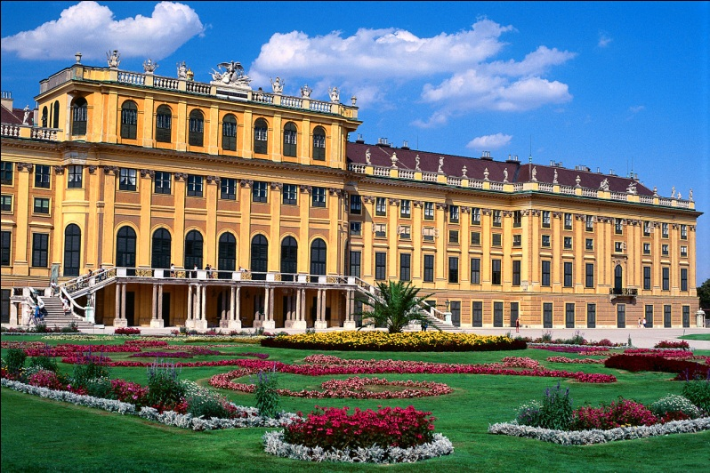
Valčík
tanec ve ¾ taktu
rychlejšího tempa
vznikl ve Vídni začátkem 19. století
„Král valčíků“ = Johann Strauss ml.
Na krásném modrém Dunaji
Vídeň
19. stol.

Slide 4
Minitest
1. V jakém taktu se valčík taktuje?
2. Jaké tempo má valčík? Rychlé nebo pomalé?
3. Jaké město se nejvíce proslavilo valčíkem?
4. Ve kterém století valčík vznikl?
5. Který hudební skladatel je označován jako „král valčíků“?

Slide 5
Správné odpovědi
1. V jakém taktu se valčík taktuje? ¾ takt
2. Jaké tempo má valčík? Rychlé nebo pomalé? rychlé tempo
3. Jaké město se nejvíce proslavilo valčíkem? Vídeň
4. Ve kterém století valčík vznikl? 19. století
5. Který hudební skladatel je označován jako „král valčíků“?
Johan Strauss ml.

Slide 6
Citace
Text:
Autorem všech textů je autor tohoto materiálu, 19. 11. 2012
Obrázky:
Otevřená galerie Microsoft Office, 19. 11. 2012

